Slide 1
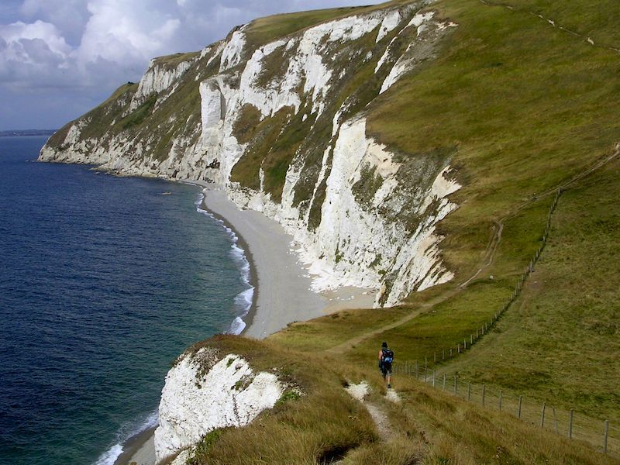
Функциональная грамотность
3 класс
Тема: Про мел
Учитель: Киселева С.А.

Slide 2
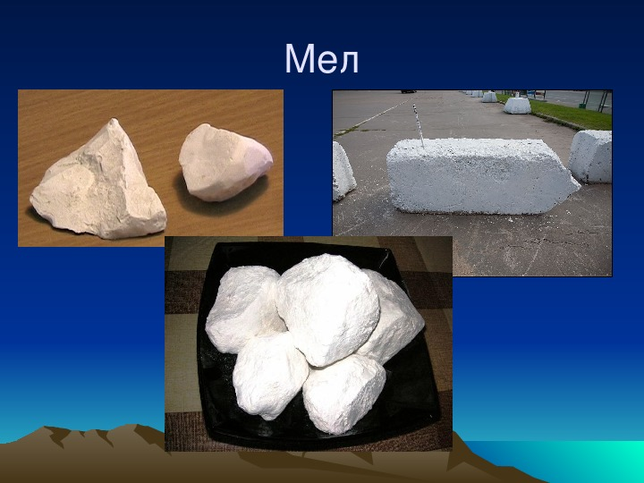
Цель:
Организация ознакомления со свойствами мела.

Slide 3
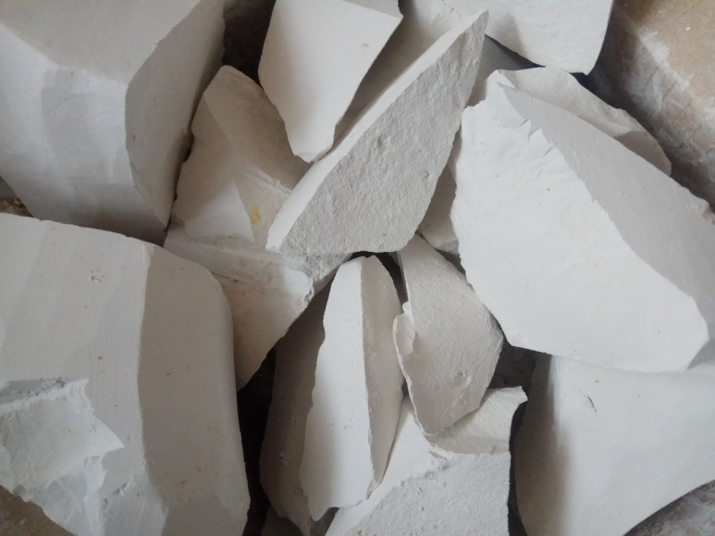
Что такое мел?
Мы пишем мелом у доски на уроках. Им чертят классики на земле школьники. Рисуют на асфальте маленькие дети. Белят стены у себя в домах бабушки. Но мало кто знает, что мел образовался из живых существ, которые жили в море! 100 миллионов лет назад на Русской равнине было тёплое море мелового периода. В нём развивались мельчайшие организмы – фораминиферы – простейшие, с известковым панцирем. Среди них плавали хищники – белемниты – и питались фораминиферами, как следствие насыщались известью. При отмирании скелеты этих организмов оседали на дне моря. Из фораминифер образовался чистый мел, в котором встречаются скелеты белемнитов, в народе названные «чёртов палец».
МЕЛ – это разновидность известняка,
осадочная горная порода органического (зоогенного) происхождения, состоящая из скрытокристаллического
кальцита. Имеет белый цвет, мягкая и рассыпчатая, растворимая в воде.

Slide 4
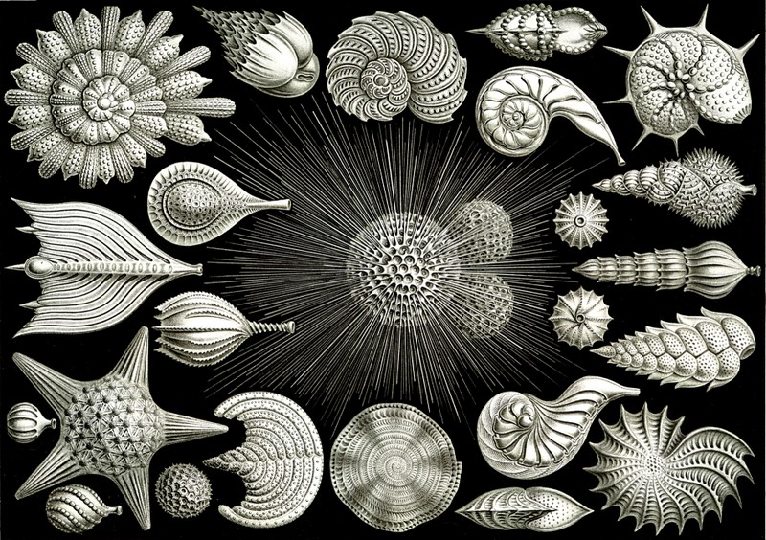
Состав мела
Основу химического состава мела составляет карбонат кальция СаСО3 с небольшим количеством карбоната магния. Карбонаты - это соли угольной кислоты.
Мел имеет сложный состав: 90% - это органические осадки (панцири фораминифер и остатки водорослей древнего моря) и 10% примесей (скелеты белемнитов, кварциты, полевой шпат, включения кремния). В промышленности ценится чистый мел, а примеси усложняют процесс его получения.
Фораминиферы (одноклеточные рачки)

Slide 5
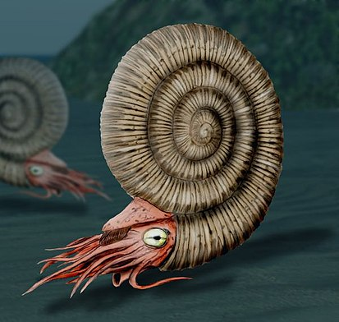
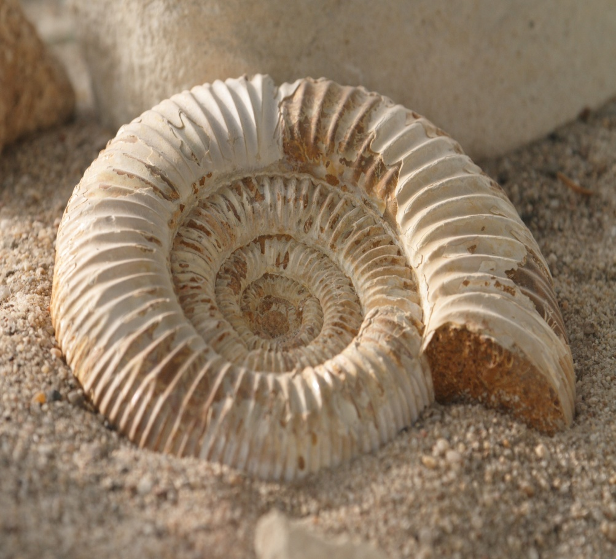
Микроорганизмы в меле
Аммонит
Окаменелый аммонит

Slide 6
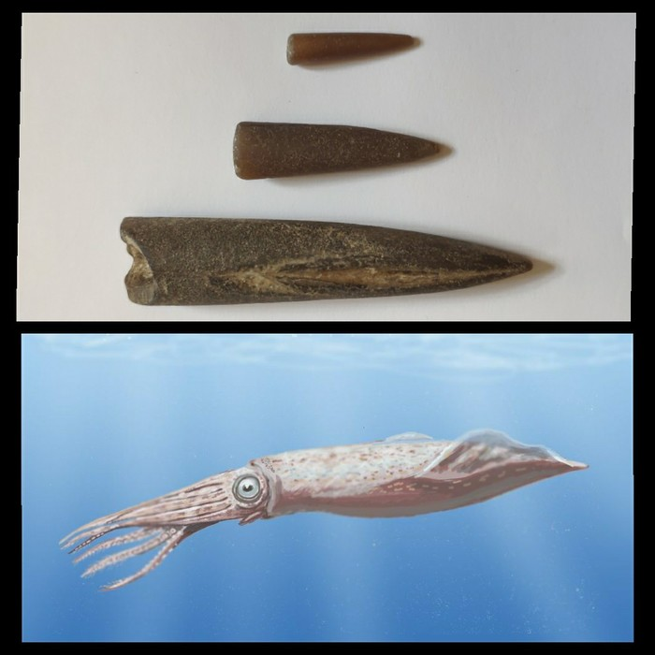
Микроорганизмы в меле
Белемнит окаменелый и живой

Slide 7
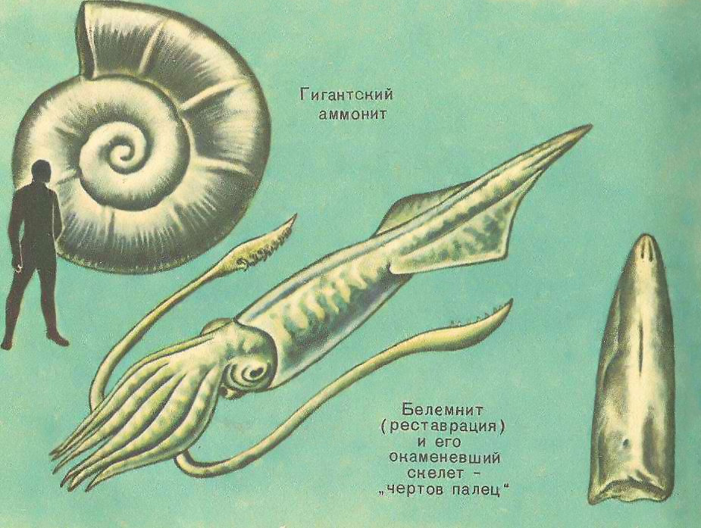
Сравнительные размеры

Slide 8
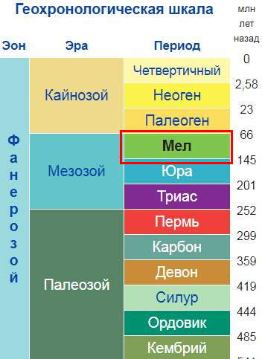
Меловой период
Мелово́й пери́од, или мел, — последний период мезозойской эры. Начался 145,0 млн лет назад, закончился 66,0 млн лет назад. Продолжался, таким образом, около 79 миллионов лет.
Своё название «Мел» получил благодаря богатым отложениям мела, которые находят в геологических пластах этого периода. Стоит знать, что тот самый мел, которым пишут в школе, — это ископаемые беспозвоночные морские организмы, которые жили десятки миллионов лет назад.

Slide 9
Животные мелового периода
Активное развитие жизни практически всех видов. В меловом периоде появились первые цветковые растения. Это привело к тому, что возникло увеличение разнообразия насекомых, которые стали опылять цветы. В морях обитали такие крупные хищники, как ихтиозавры, которые вырастали до 24 метров в длину, плезиозавры – до 20 метров, мозозавры – до 14 метров.
В меловом периоде наблюдается и разнообразие млекопитающих. Если в юрский период существовали лишь мелкие виды теплокровных млекопитающих, то в меловом периоде появились копытные, насекомоядные, хищники, а также самые первые приматы, которые, как всем известно, стали предками современных людей.

Slide 10
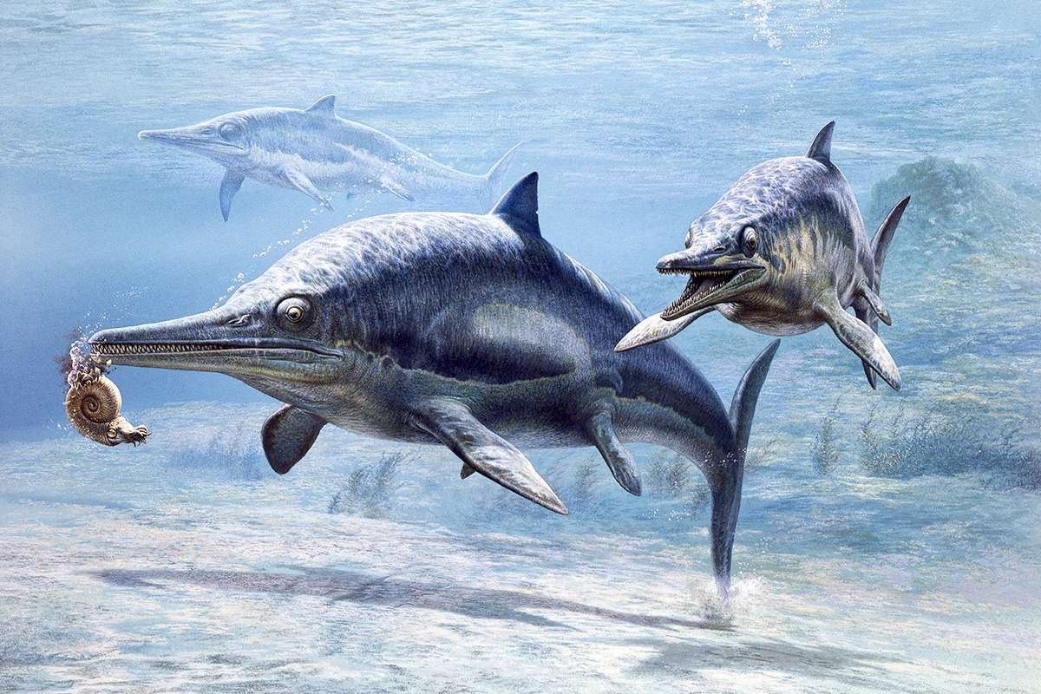
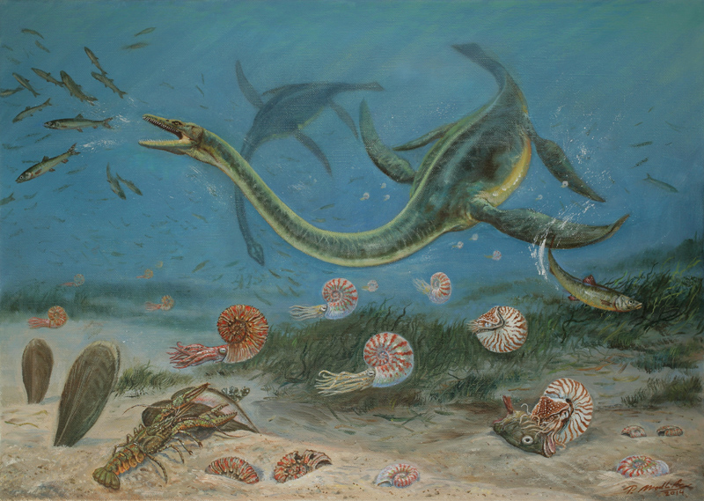
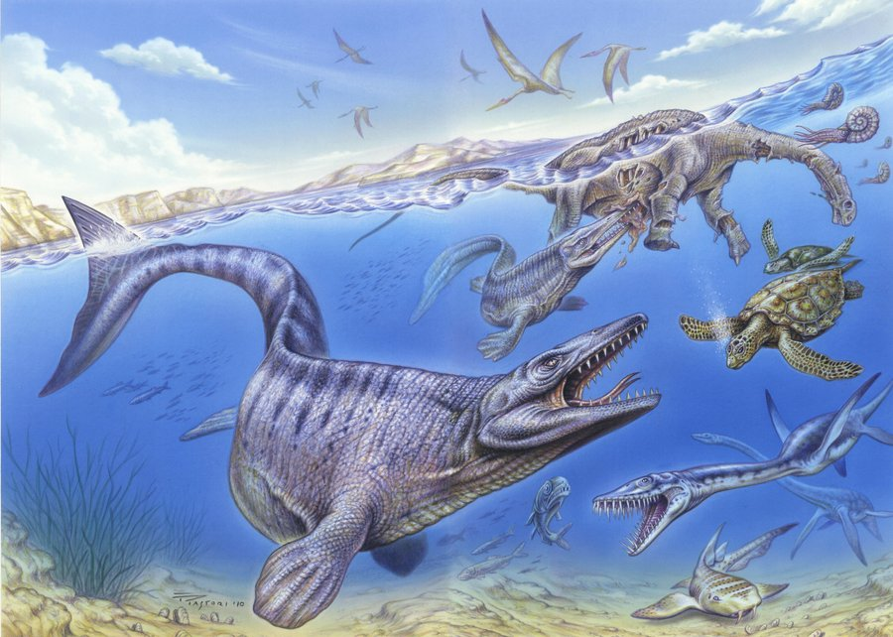
Морские обитатели
Ихтиозавры
плезиозавры
МОЗОЗАВРЫ

Slide 11
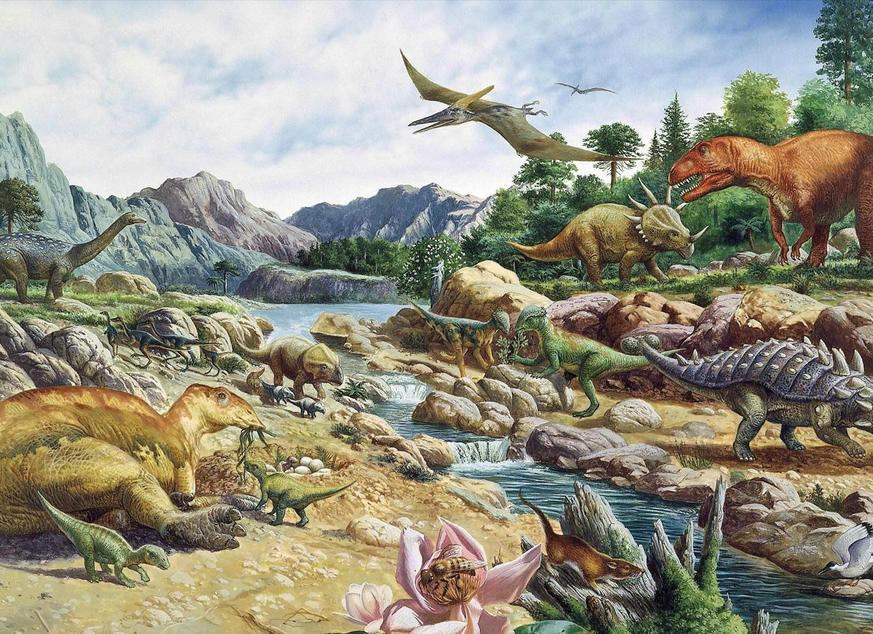

Slide 12
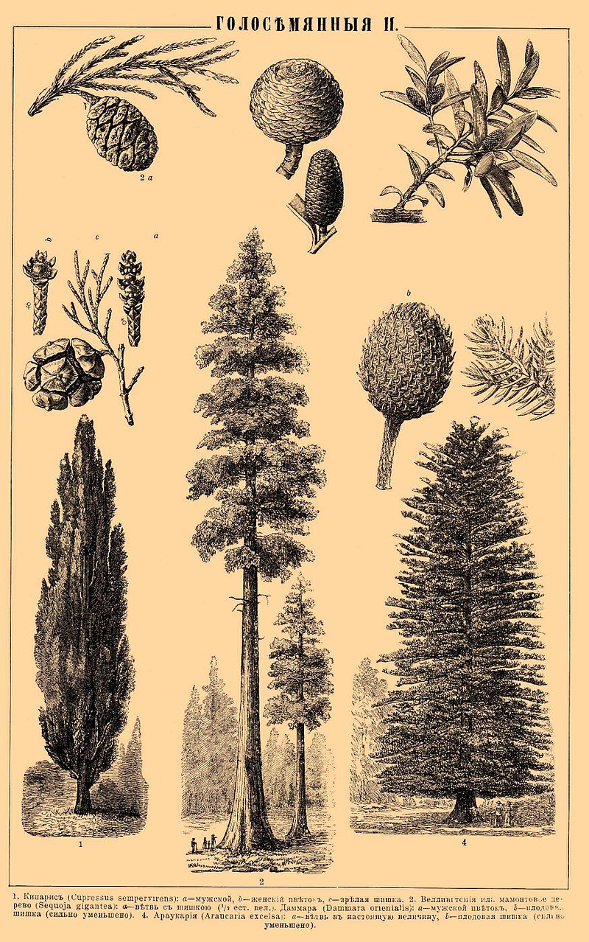
Меловая катастрофа
В конце мелового периода произошло самое известное и очень крупное вымирание многих групп растений и животных. Вымерли многие голосеменные растения, водные рептилии, птерозавры, все динозавры (но уцелели птицы). Исчезли аммониты, многие брахиоподы, практически все белемниты. В уцелевших группах вымерло 30—50 % видов. Причины меловой катастрофы до конца не понятны. Сейчас самой популярной теорией стала астероидная: падение гигантского астероида, усиление вулканизма или смена климата из-за движения материков – просто ускорили процесс.

Slide 13
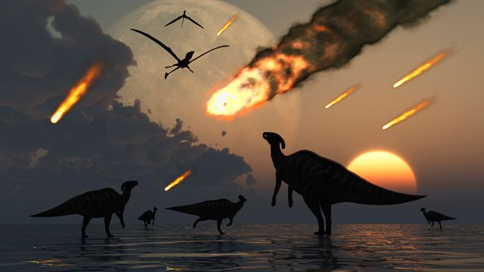
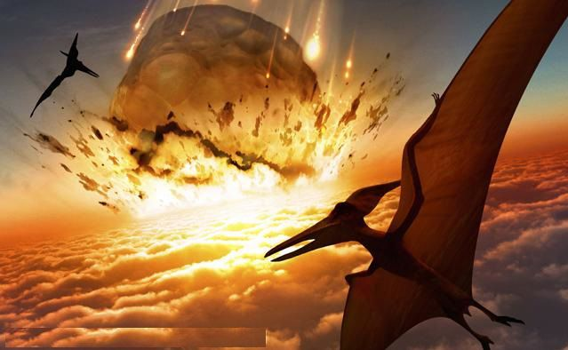

Slide 14
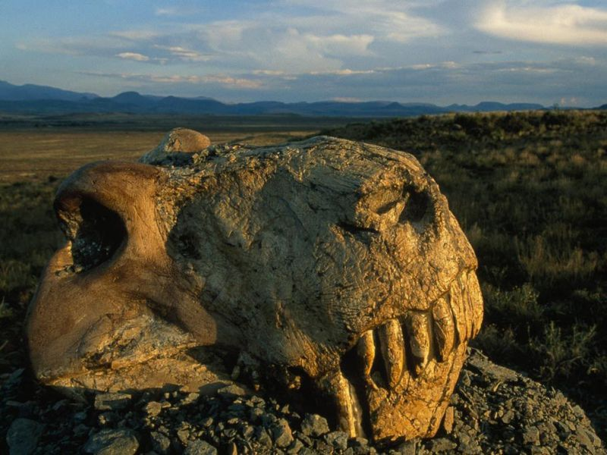

Slide 15
Представьте себе меловой век, в котором жило много динозавров, размеры их было огромные. Кости содержат в себе кальций. Вымершие динозавры окаменели и их кости разложились в кальций. За много миллионов лет природа с помощью дождя, солнца и воздуха переработала их мел. Как вы поняли выше, мел - это осадочная порода из органики.

Slide 16
Крупные месторождения мела
в России
1 место - Волгоградская область
2 место - Белгородская область
3 место - Саратовская область
4 место - Воронежская область
5 место - Ульяновская область
6 место - Курская область

Slide 17
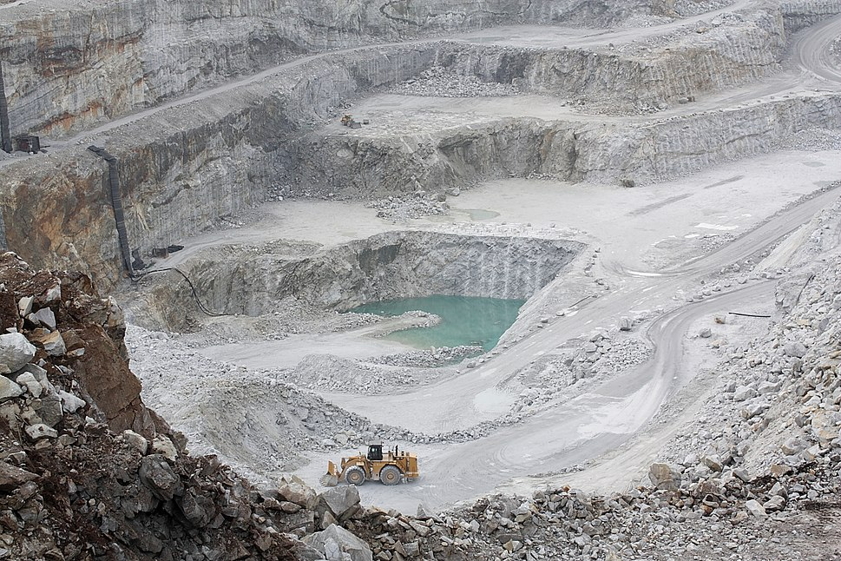
Добыча мела

Slide 18
Мел — необходимый компонент мелованной бумаги, используемой в полиграфии для печати качественных иллюстрированных изданий. Молотый мел широко применяется в качестве дешёвого материала (пигмента) для побелки, окраски заборов, стен, для защиты стволов деревьев от солнечных ожогов. Мел используется для письма на больших досках для общего обозрения (например, в школах) (формованный школьный мелок на 40 % состоит из мела (карбонат кальция) и на 60 % из гипса (сульфат кальция). Мел применяют в резиновой, в сахарной промышленности — для очистки свекловичного сока, для производства вяжущих веществ (известь, портландцемент), в стекольной промышленности, для производства спичек. В животноводстве мел применяется как кормовая добавка кальция в питании птиц и скота. Мел входит в состав многих зубных паст. В лекарствах мел используется как наполнитель.

Slide 19
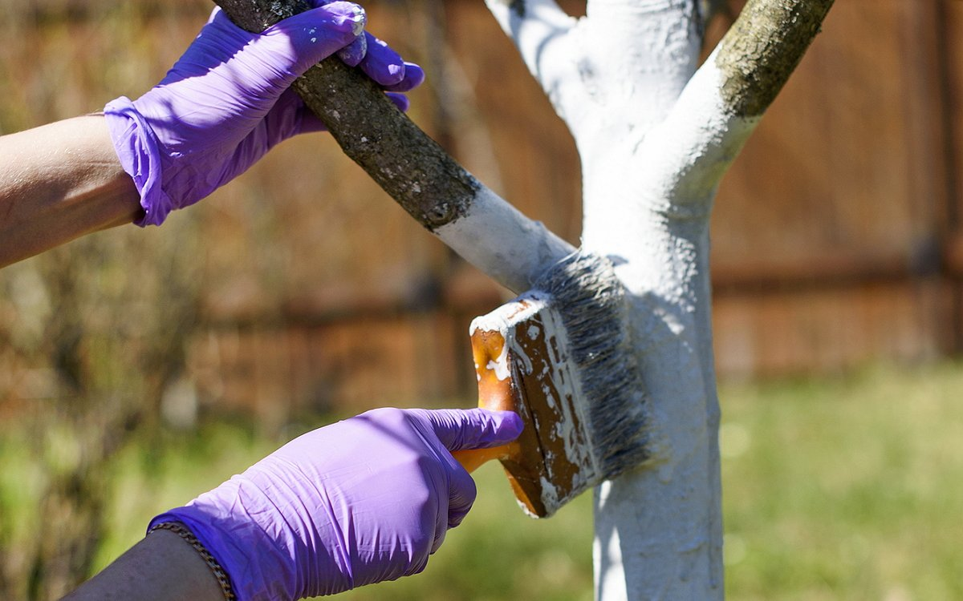
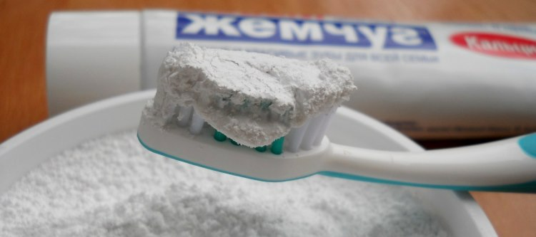
ПРИМЕНЕНИЕ МЕЛА

Slide 20
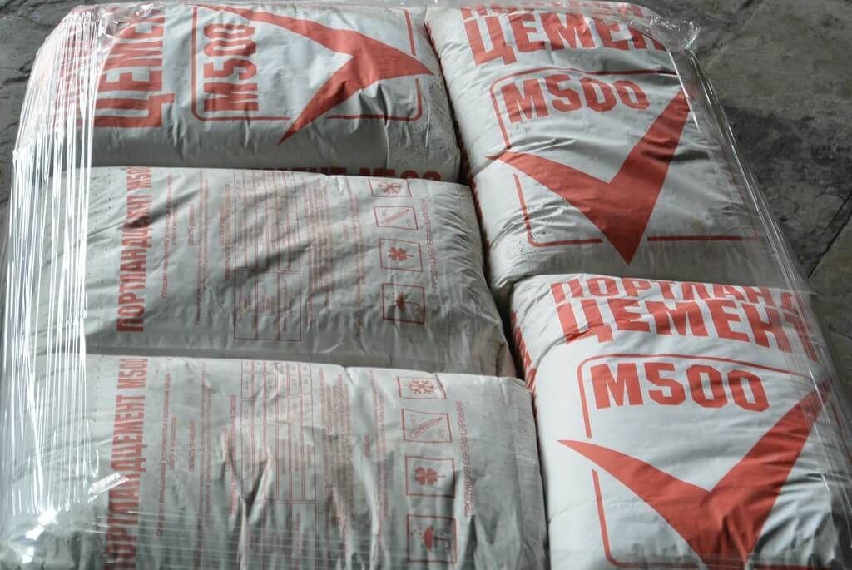
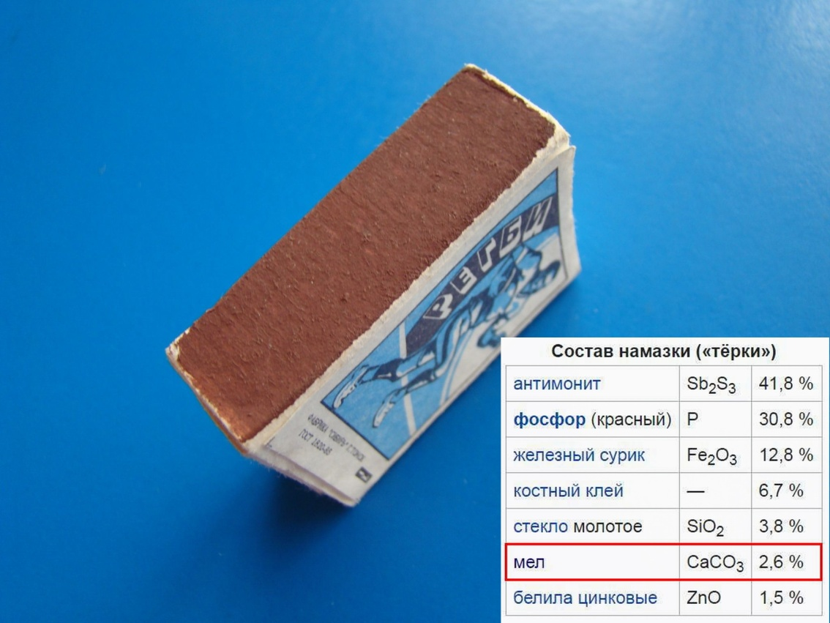

Slide 21



Slide 22
Задание для контроля
Продолжите предложение:
Я узнал, что…
Было интересно узнать о …
Теперь я смогу …
Мне это пригодится …

Slide 23
Спасибо за внимание!

